Slide 1













YÜKSEKÖĞRETİM
KURUMLARI
SINAVI(YKS)

Slide 2


YKS
TYT
Temel Yeterlilik Testi
18 Haziran 2022
AYT
Alan Yeterlilik
Testi
19 Haziran 2022
YDT
Yabancı Dil
Testi
19 Haziran 2022

Slide 3
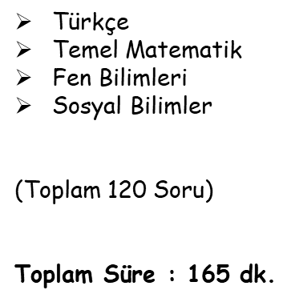
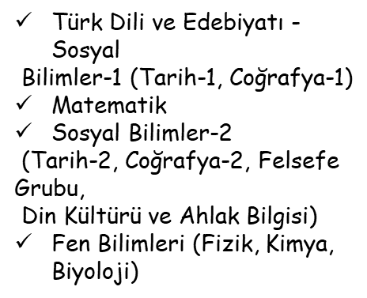
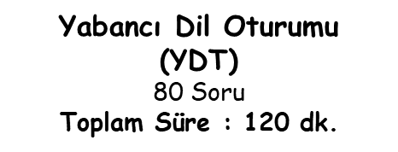
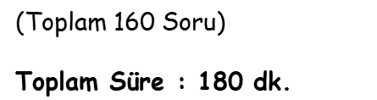
BİRİNCİ OTURUM (TYT)
İKİNCİ OTURUM (AYT)

Slide 4
FEN BILIMLERI(20 SORU)
TÜRKÇE (40 SORU)
Biyoloji (6 Soru)
Fizik (7 Soru)
Kimya (7 Soru)
Alanları ile ilgili bilgi
esaslı yeterlilikler
Türkçe'yi doğru kullanma, okuduğunu anlama ve yorumlama,kelime hazinesi,temel cümle bilgisi,imla kuralları
MATEMATIK (40 SORU)
SOSYAL BILIMLER(20 SORU)
Temel matematik ve bilim kavramlarını kullanma, işlem yapma, soyut işlemler, temel matematik bilgilerini gündelik hayatta uygulama
Coğrafya (5 Soru)
Din K.ve Ah.Bl. (5 Soru) Felsefe (5 Soru)
Tarih (5 Soru)
Alanları ile ilgili bilgi esaslı yeterlilikler

Slide 5

  Her aday için tek TYT puanı hesaplanacaktır. Tüm ön lisans programları bu tek puan türüyle tercih edilecektir.
  TYT soruları, MEB’in ortak müfredatından seçilecektir.
  TYT puanının hesaplanması için temel matematik testi veya Türkçe testinde en az 0,5 ham puan almaları gerekmektedir.
  2022-TYT’ye girmek isteyen adaylar, “Temel Yeterlilik Testi seçeneğini işaretleyecekler
  2021-TYT puanı 200 ve üzeri olan adaylardan 2022-TYT’ye girmek istemeyenler ise bu seçeneği boş bırakacaklardır.
  2021-TYT puanı 200 ve üzeri olan adaylar 2022 TYT sınavına girerse hangi puanı yüksek ise o puanı nihai puanı olacaktır. (Yerleştirme Puanı yüksek olan kullanılacaktır.)

Slide 6

TYT PUANI İLE MESLEK YÜKSEKOKULLARI
(ÖN LİSANS- 2YILLIK ÜNİVERSİTELER)
TERCİH EDİLEBİLECEK
ADAYLARIN 2 YILLIK ÜNIVERSITE (ÖN LISANS-MESLEK YÜKSEKOKULLARI) TERCIH EDEBILMELERI IÇIN TYT PUANLARININ HESAPLANMIŞ OLMASI GEREKIR.

Slide 7
 |  |  | TYT TESTLERİN AĞIRLIKLARI
PUAN TÜRÜ | TÜRKÇE | MATEMATİK | SOSYAL BİLİMLER | FEN BİLİMLERİ
TYT | 33 | 33 | 17 | 17

Slide 8

2022 AYT’ye de girmek isteyen adaylar, “Alan Yeterlilik Testleri (AYT)” seçeneğini işaretleyecekler, AYT’ye girmek istemeyen adaylar bu seçeneği boş bırakacaklardır.
Lisans isteyen adayların AYT sınavına girmeleri zorunludur.
İkinci Oturumda (AYT) lise müfredatı esas alınacaktır.
2022-YDT’ye de girmek isteyen adaylar, “Yabancı Dil Testi (YDT)” seçeneğini işaretleyeceklerdir. YDT’ye girmek istemeyen adaylar, “Yabancı Dil Testi (YDT)” seçeneğini boş bırakacaklardır.
AYT ve YDT’de ağırlıklı puanların hesaplanabilmesi için adayların ilgili testlerin en az birinden en az 0,5 ham puan almış olmaları gerekmektedir.

Slide 9

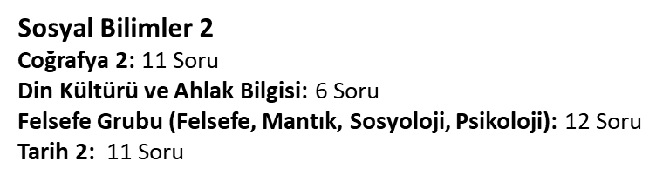
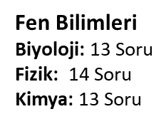
2. OTURUM
ALAN YETERLİLİK TESTİ (AYT) İLE İLGİLİ BİLGİLER
Türk Dili ve Edebiyatı-Sosyal Bilimler 1
Türk Dili ve Edebiyatı: 24 Soru
Coğrafya 1: 6 Soru
Tarih 1: 10 Soru

Slide 10
İkinci Oturumda (AYT) 3 puan türü yer alacaktır. Bunlar; Sayısal, Sözel ve Eşit Ağırlık puanlarıdır. Adayın hesaplanmasını istediği puan türü için çözmesi gereken testler aşağıdaki tablodadır
  Sözel Puan: [Temel Yeterlilik Testi %40] + [(Türk Dili ve Edebiyatı –Sosyal Bilimler-1 Testi (%50) + Sosyal Bilimler-2 Testi (%50)) %60]
  Sayısal Puan: [Temel Yeterlilik Testi %40] + [(Matematik Testi (%50) + Fen Bilimleri Testi (%50)) %60]
  Eşit Ağırlık Puanı: [Temel Yeterlilik Testi %40] + [(Türk Dili ve Edebiyatı - Sosyal Bilimler-1 Testi (%50) + Matematik Testi (%50)) %60]
  Dil Puanı: [Temel Yeterlilik Testi %40] + [Yabancı Dil Testi %60]

Slide 11
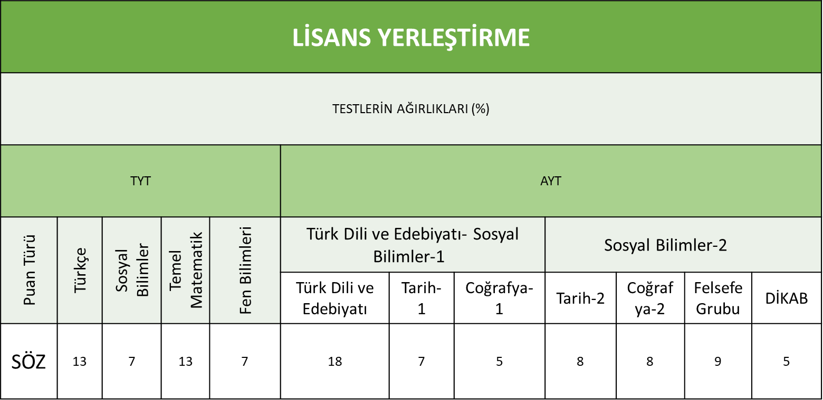

Slide 12
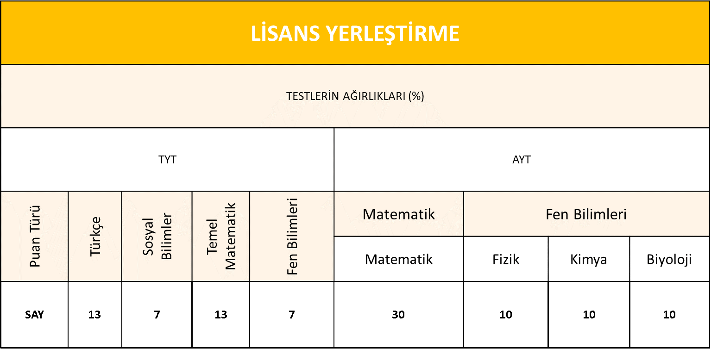

Slide 13
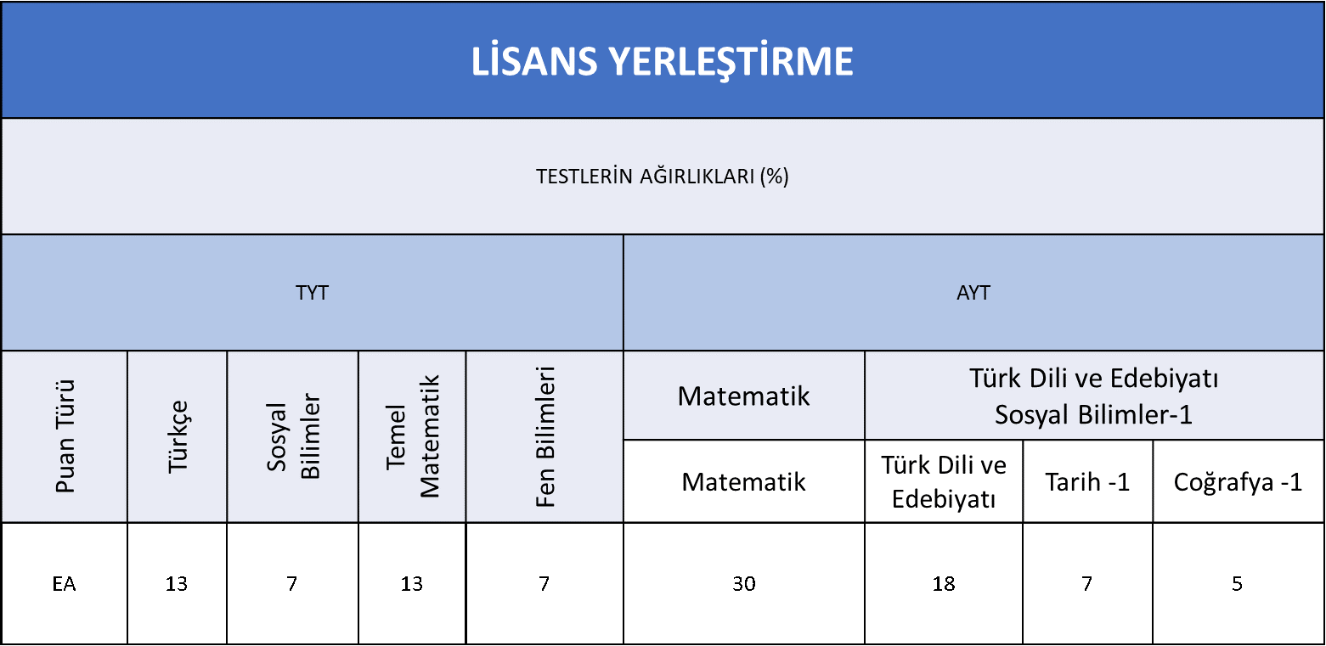

Slide 14
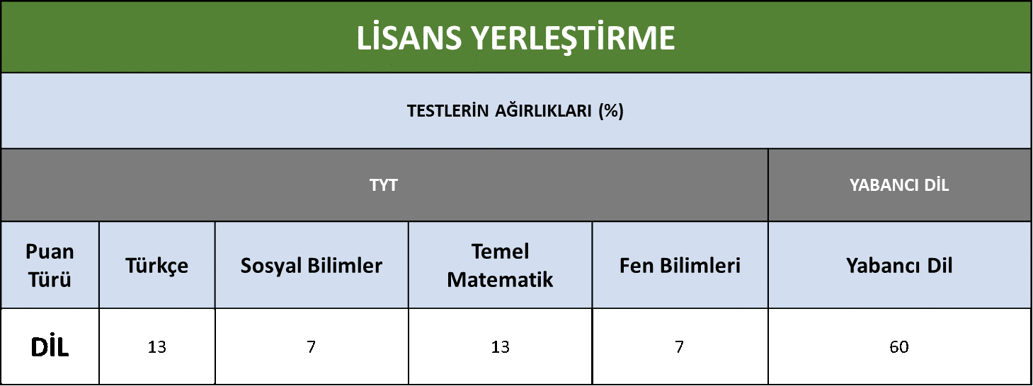

Slide 15
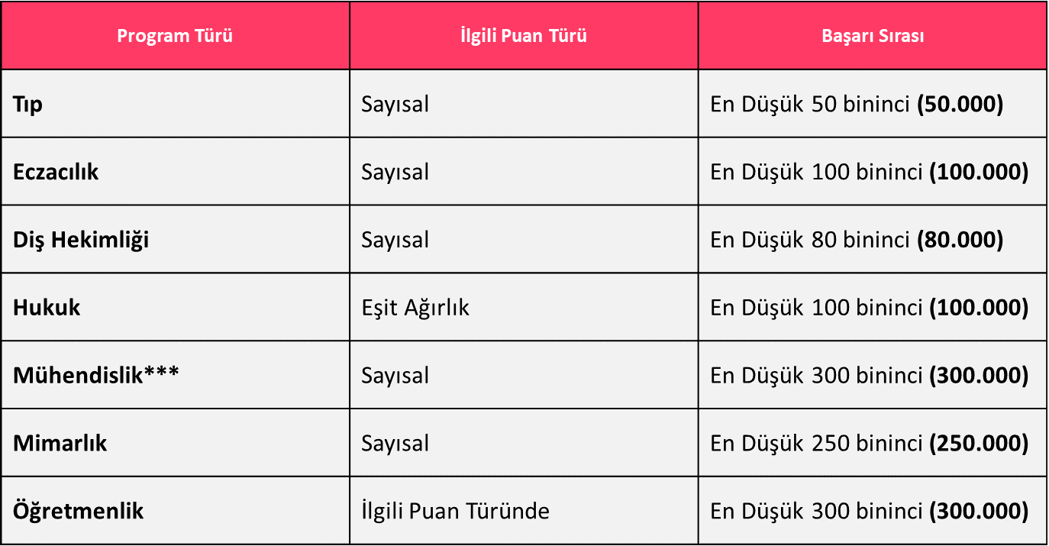
Başarı Sıralama Şartı

Slide 16
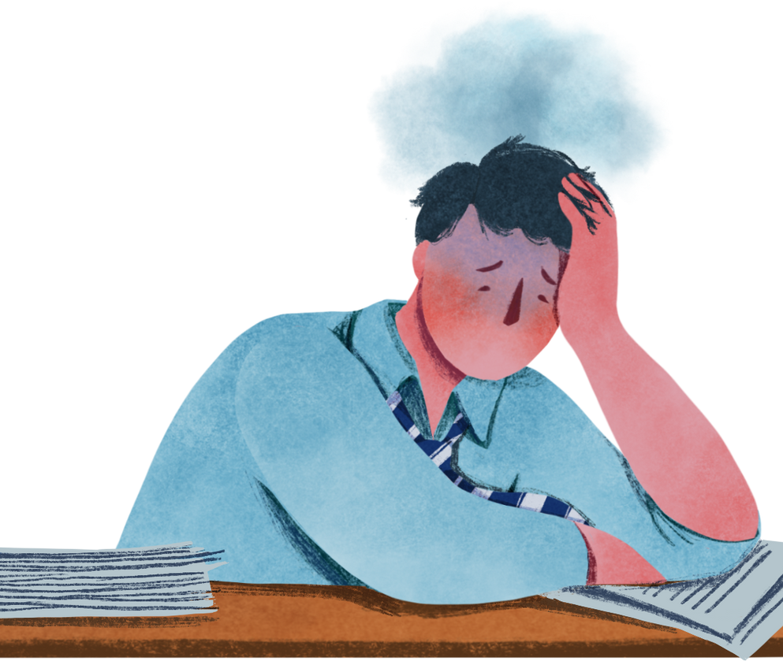
SINAV KAYGISI
Kaygı; bedenin ve zihnin, gerçek ya da hayali, tehdit ya da tehlike algısıyla oluşan bir durumudur.
Sınav kaygısı , sınav öncesinde öğrenilen bilginin, sınav sırasında etkili bir biçimde kullanılmasına engel olan ve başarının düşmesine yol açan yoğun kaygıdır.

Slide 17
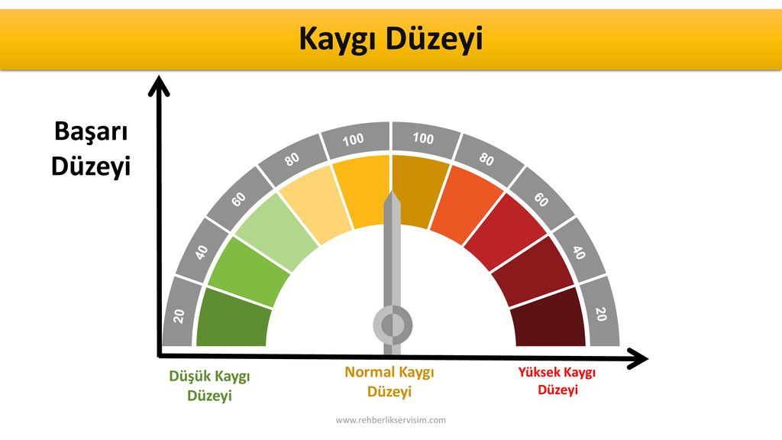

Slide 18
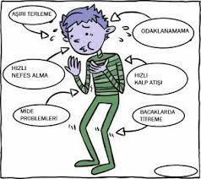
Sınav Kaygısının Fizyolojik Belirtileri
1.Hızlı kalp atışı,
2.Hızlı nefes alıp verme,
3.Terleme,
4.Mide ağrısı,
5.Karın ağrısı,
6.Bağırsak bozukluğu,
7.Baş ağrısı,
8.Baş dönmesi,
9.Uyku bozukluğu,
10.Yorgunluk,
11.Yeme bozuklukları,
12.Yoğunlaşma bozukluğu.

Slide 19
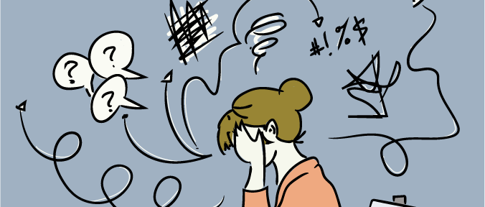
Sınav Kaygısının Zihinsel Belirtileri
  Felaket yorumları içeren tüm inanç ve düşünceler (başaramayacağım vb.)
  Unutkanlık, dikkatini toplamada güçlük,
  Düşünceleri organize etmede zorlanma
  Sınav sorularını okuyup anlamada zorlanma

Slide 20
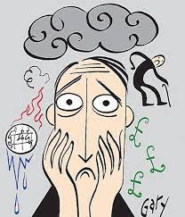
Sınav Kaygısının Duygusal Belirtileri
1.Huzursuzluk,
2.Güvensizlik,
3.Çaresizlik,
4.Öfke,
5.Korku,
6.Gerçeklik duygusunun kaybı.
7.Telaş, şaşkınlık, organize olamama,
8. Ortamdan uzaklaşmak isteme,
9.Ümitsizlik,
10.Hayal kırıklığı,
11.Tedirginlik,
12.Mutsuzluk,

Slide 21

SINAV KAYGISIYLA BAŞA ÇIKMA YOLLARI
Aslında sizi kaygılandıran sınavlar değil, sizin sınava ve sonuçlarına yakıştırdığınız farklı anlamlar ve sınav hakkında ürettiğiniz olumsuz düşüncelerdir.

Slide 22
SINAV KAYGISIYLA BAŞA ÇIKMA YOLLARI
  Sınavlarda uygulanan testler kişilik testleri değil, bilgi ve başarı testleridir. Dolayısıyla sınavlar kişiliğinizin değerlendirilmesi değil, bilgilerinizin ölçülmesidir.
  Sınavı bir kişilik değerlendirmesi olarak değil, yetenek ve bilgilerinizi sınama imkanı olarak görün.
  Önceki başarısızlıkların devam etmesi kural değildir.
  Geçmiş başarısızlıklarınızın nedenini arayın, gidermek için gerekli tedbirleri alın.

Slide 23

SINAV KAYGISIYLA BAŞA ÇIKMA YOLLARI
  Düzenli ve yeterli beslenme, spor yapma kaygımızı azaltmada başvurabileceğimiz yollardır.
  Kaygıyı azaltmada kullanacağımız bir diğer yöntem de gevşeme egzersizileri.

Slide 24
SINAV ÖNCESİNDE DİKKAT ETMENİZ GEREKENLER
  Son bir hafta uyku düzeninize dikkat edin. Erken yatmaya özen gösterin.
  Sınavla ilgili belgeleriniz tamam mı? Eksikleriniz var mı? Eksikleriniz varsa, ilgili kurumlardan bu eksikleri mutlaka giderin.
  Sınava gireceğiniz okulu mutlaka önceden görün.
  Sınav yerine ne çok erken ne de çok geç gidin. 1 saat önce sınav yerinde olmanız önerilir.

Slide 25
SINAV ÖNCESİNDE DİKKAT ETMENİZ GEREKENLER
  Sınav akşamı kullanacağınız araçları yedekli olarak hazırlayın.
  Sabah sınava yetişebileceğiniz saatte kalkın ve mutlaka kahvaltı yapın.
  Kahvaltıda genelde her gün yediğiniz yiyecekleri tercih edin.
  Evden çıkarken mutlaka gerekli belgelerinizi alıp
almadığınızı kontrol edin.

Slide 26

SINAV ANINDA DİKKAT ETMENİZ GEREKENLER
  Sadece sınava odaklanın. Zamanınızı kaygılanarak, şüpheye düşerek, kendinizi suçlayarak geçirmeyin.
  „‟NE YAPABİLİRDİM?” diye değil,“ ŞU ANDA NE YAPABİLİRİM?” diye düşünün.
  Sınav esnasındaki endişenin her şeyi bulanık göstereceğini, bildiklerinizin zihninizde net olarak belirmesini önleyeceğini, hiçbir bilgiyi ucundan tutup kaldırmanıza izin vermeyeceğini unutmayın.
  Kitapçık türünü kodlamayı unutmayın.

Slide 27
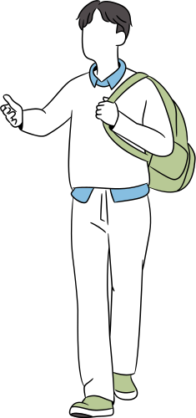
SINAV ANINDA DİKKAT ETMENİZ GEREKENLER
  Önce soruları içlerinden birine takılmadan bütün olarak bir inceleyin. İyi bildiğiniz konular, kolay çözebileceğiniz sorularla göz göze geleceksiniz.
  Soruları dikkatlice okuyun.
  Sorular için zamanınızı iyi ayarlayın.
  Anlamadığınız bir yer varsa, sınavı veren kişiden açıklamasını isteyin.
  Sorularla inatlaşmayın.

Slide 28
DINLEDIĞINIZ IÇIN TEŞEKKÜR EDERIZ.

